Slide 1
TD TIC 09 — TD_Informatique_ENS_1ère_année_FR_9
Université de Mostaganem — Dr. Madani BELACEL
5 exercices + corrigés détaillés | BELACEL Madani
TD 09 • Diapositive 1/10
Notes:
TD 09 : Réseaux informatiques
Module ENS
Dr. BELACEL Madani — Université de Mostaganem
Année 2026-2027

Slide 2

Objectif du TD
Université de Mostaganem — Dr. Madani BELACEL
📋 Appliquer les notions du cours
📋 Travail autonome et binôme
📋 Correction collective
TD 09 • Diapositive 2/10
Notes:
TD 09 — Diapo 2/10
Réseaux informatiques
OSI, TCP/IP, adressage IP, routage, subnets

Slide 3
Exercice 1
Université de Mostaganem — Dr. Madani BELACEL
1️⃣ Énoncé : voir polycopié TD
1️⃣ 10 min individuel
1️⃣ Mise en commun
TD 09 • Diapositive 3/10
Notes:
TD 09 — Diapo 3/10
Réseaux informatiques
OSI, TCP/IP, adressage IP, routage, subnets

Slide 4

Exercice 2
Université de Mostaganem — Dr. Madani BELACEL
2️⃣ Application directe
2️⃣ Procédure pas à pas
2️⃣ Corrigé détaillé
TD 09 • Diapositive 4/10
Notes:
TD 09 — Diapo 4/10
Réseaux informatiques
OSI, TCP/IP, adressage IP, routage, subnets

Slide 5
Exercice 3
Université de Mostaganem — Dr. Madani BELACEL
3️⃣ Cas pratique
3️⃣ Manipulation poste
3️⃣ Critères de réussite
TD 09 • Diapositive 5/10
Notes:
TD 09 — Diapo 5/10
Réseaux informatiques
OSI, TCP/IP, adressage IP, routage, subnets

Slide 6
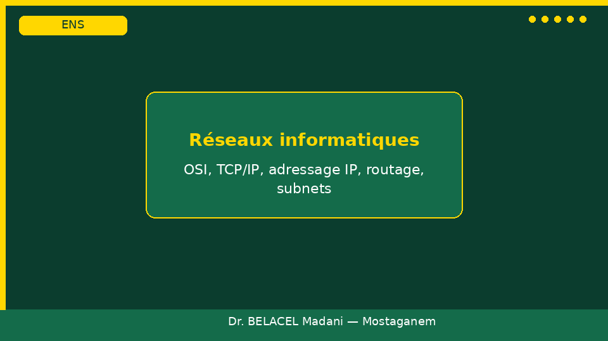
Exercice 4
Université de Mostaganem — Dr. Madani BELACEL
4️⃣ Analyse / synthèse
4️⃣ Esprit critique
4️⃣ Auto-évaluation
TD 09 • Diapositive 6/10
Notes:
TD 09 — Diapo 6/10
Réseaux informatiques
OSI, TCP/IP, adressage IP, routage, subnets

Slide 7
Exercice 5
Université de Mostaganem — Dr. Madani BELACEL
5️⃣ Réflexion transversale
5️⃣ Problème réel
5️⃣ Corrigé argumenté
TD 09 • Diapositive 7/10
Notes:
TD 09 — Diapo 7/10
Réseaux informatiques
OSI, TCP/IP, adressage IP, routage, subnets

Slide 8
Grille de correction
Université de Mostaganem — Dr. Madani BELACEL
✔️ Exactitude 40 %
✔️ Méthode 30 %
✔️ Présentation 30 %
TD 09 • Diapositive 8/10
Notes:
TD 09 — Diapo 8/10
Réseaux informatiques
OSI, TCP/IP, adressage IP, routage, subnets

Slide 9
Devoirs
Université de Mostaganem — Dr. Madani BELACEL
📚 Relire cours PDF
📚 Préparer questions
📚 Séance suivante
TD 09 • Diapositive 9/10
Notes:
TD 09 — Diapo 9/10
Réseaux informatiques
OSI, TCP/IP, adressage IP, routage, subnets

Slide 10
Fin du TD
Université de Mostaganem — Dr. Madani BELACEL
✅ Corrigés dans TD_*.md
✅ BELACEL Madani
✅ Questions ?
TD 09 • Diapositive 10/10
Notes:
TD 09 — Diapo 10/10
Réseaux informatiques
OSI, TCP/IP, adressage IP, routage, subnets

